Slide 1


Slide 2


Google Sheets y Apps Script

Slide 3
🐱‍💻Objetivos de aprendizaje🐱‍💻

Slide 4
Objetivos de aprendizaje🐱‍💻
Empezaremos estudiando🐱‍💻 la presentación de Data Wrangling🤖💜 donde haremos una vista de ave sobre tópicos importantes acerca de Google Sheets y Apps Script📊💜.
Después, haremos un challenge🐱‍💻 , el Google Codelab para Apps Script📊💜 , para fortalecer nuestras habilidades de construcción de flujos automatizados en Apps Script🤖💜.
Por último, daremos un breve espacio para preguntas y conclusiones🐱‍💻.

Slide 5

Agenda
6:30 - 6:40 PM Saludos y anuncios.
6:40 - 6:45 PM Objetivos de aprendizaje.
6:45 - 8:00 PM Presentación Data Wrangling: Google Spreadsheets y AppScripts.
8:00 - 8:15 PM BREAK.
8:15 - 9:20 PM Challenge: Google Colab para AppScripts.
9:20 - 9:30 PM Conclusiones.

Slide 6

Agenda
0. Data Engineering Toolbox: ¿En qué etapa estamos?
1. ¿Qué es y qué podemos hacer con Google Apps Script?
2. El editor de Apps Script
3. Operaciones básicas con Google Apps Script

Slide 7


Data Engineering toolbox:
¿En qué etapa estamos?
Notes:
https://www.analyticsvidhya.com/blog/2018/11/data-engineer-comprehensive-list-resources-get-started/

Slide 8
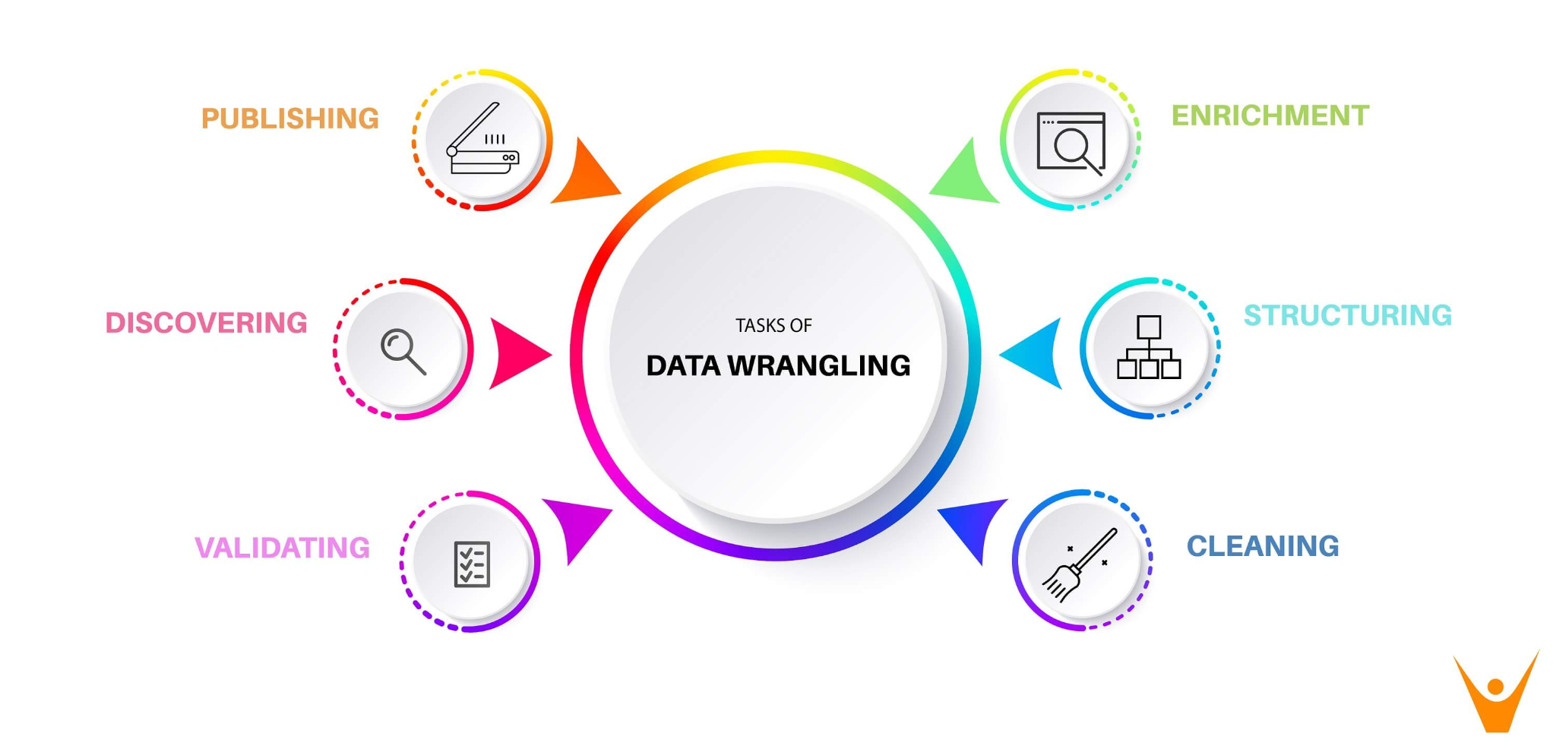
¿En qué etapa estamos?
Descubrimiento.
Estructura.
Limpieza.
Enriquecimiento.
Validación.
Publicación.

Slide 9
¿Qué es y qué podemos hacer con Google Apps Script?
Notes:
https://www.analyticsvidhya.com/blog/2018/11/data-engineer-comprehensive-list-resources-get-started/

Slide 10


Slide 11
El editor de Google Apps Script
Notes:
https://www.analyticsvidhya.com/blog/2018/11/data-engineer-comprehensive-list-resources-get-started/

Slide 12
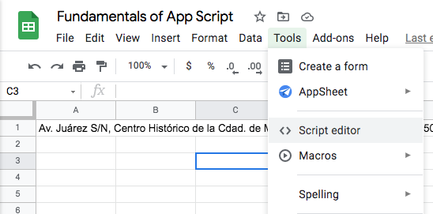
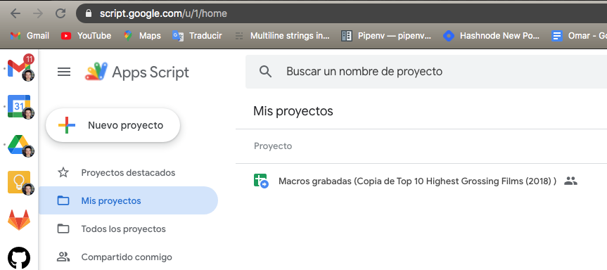
Abrir el editor de Apps Script
Desde cualquier documento de Google (docs, sheets, slides, etc.) puede acceder mediante Tools > Script editor
Nota: abrirá los scripts para el documento desde el que se abrió
Mediante la URL: script.google.com
Nota: desde aquí pueden generarse nuevos scripts para otros documentos.

Slide 13
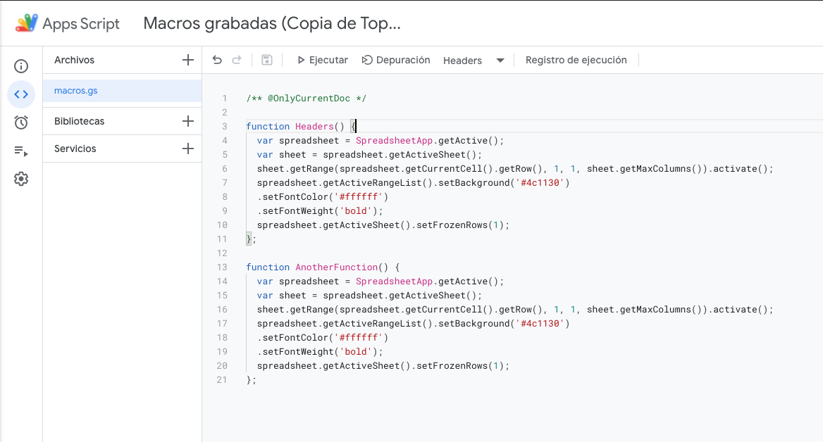
Elementos básicos del editor
Botón para ejecutar el script
Debugging
Menú de funciones
Otros servicios que pueden ser integrados en el script
Funciones del script

Slide 14
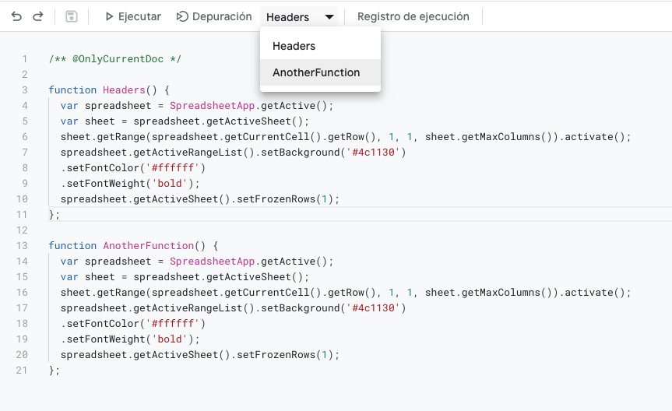
Ejecutando funciones manualmente
1) Abre el menú de funciones
2) Selecciona una de ellas
3) Ejecuta la función seleccionada

Slide 15
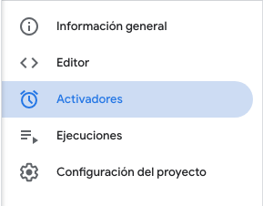
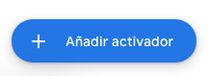
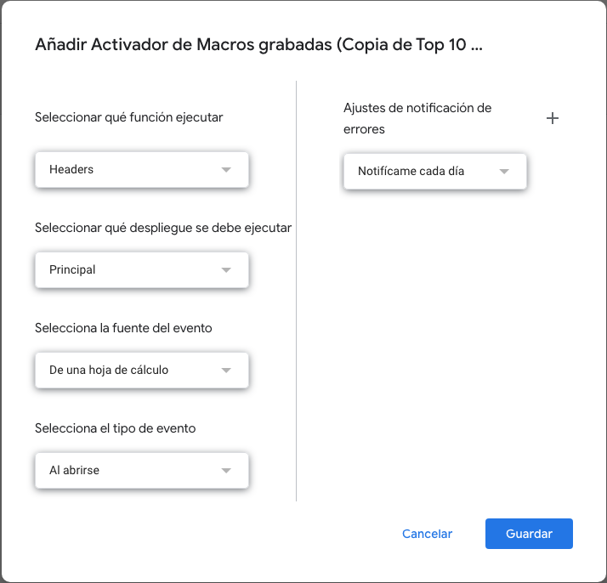
Ejecutando funciones programadas
1) Desde el menú lateral
2) Presiona el botón “Añadir activador”
3) Ejecuta la función seleccionada

Slide 16
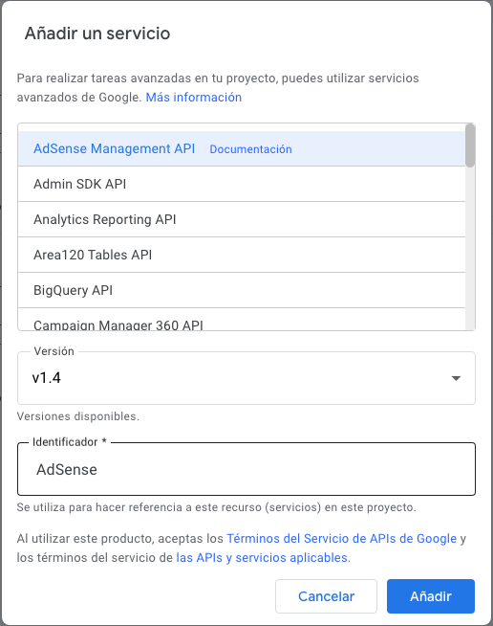
Servicios
Puedes integrar los servicios de Google que cuenten con una API

Slide 17
Operaciones básicas con Google Apps Script
Notes:
https://www.analyticsvidhya.com/blog/2018/11/data-engineer-comprehensive-list-resources-get-started/

Slide 18
Codelabs para la clase
Dentro de la clase veremos estos codelabs:
Hands-on with Google Apps Script: Accessing Google Sheets, Maps, and Gmail in 4 lines of code!: ¡Nuestro primer vistazo a Apps Script!
Fundamentals of Apps Script with Google Sheets #2: Spreadsheets, Sheets, and Ranges: Aprenderemos a manipular elementos básicos de un spreadsheet.

Slide 19
Ejercicio
Instrucciones:
Por equipos, realicen este Google Codelab: Aprenderemos a generar gráficas automáticamente desde un spreadsheet e insertar estas gráficas en una presentación de Google Slides. Fundamentals of Apps Script with Google Sheets #5: Chart and Present Data in Slides
Respondan las siguiente preguntas en equipo y manden sus respuestas a través de Slack (solo un miembro del equipo deberá enviarlas):
¿Qué nos permite hacer la función onOpen()?
¿Qué hace la función setNumHeaders()?
¿Con cuál función podemos elegir el lugar donde se mostrará la caja de leyendas?
¿Cuál es la función que tenemos que llamar siempre para crear nuestra gráfica.
¿Es posible actualizar la gráfica sin crear una nueva?

Slide 20
Codelabs para complementar
Aquí te dejamos otros Codelabs que te podrían interesar ;D
Fundamentals of Apps Script with Google Sheets #1: Macros & Custom Functions
Fundamentals of Apps Script with Google Sheets #3: Working with Data
Fundamentals of Apps Script with Google Sheets #4: Data Formatting bookmark_border

